Slide 1
Automarken raten
Christian Cuppone / Alexander Furrer

Slide 2
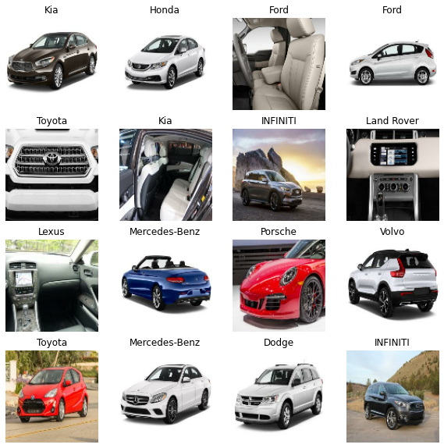
Ziel
Wir wollen mittels eines CNN auf Fotos die Automarke des dargestellten Vehikels zu erkennen.
Modell ausbaubar auf Preisklasse oder Jahrgang.

Slide 3
Datenbasis
Verschiedene Bildsammlungen erhältlich
Klassisch: Datensatz der Stanford University von Jonathan Krause (https://ai.stanford.edu/~jkrause/cars/car_dataset.html).
nicht besonders gross (16k)
sehr USA lastig
schon etwas in die Jahre gekommen (2013)
Wir verwenden eine neue Library von Nicolas Gervais (https://github.com/nicolas-gervais/predicting-car-price-from-scraped-data/tree/master/picture-scraper)
64'467 Bilder aus dem Jahr 2020. Quelle: 'The Car Connection’
Labels
Marke (z.B. Audi)
Modell (z.B. A5)
Baujahr (z.B. 2013)
Preis in '000 USD (z.B. 44)

Slide 4
Daten Preparieren
Ausgangslage
Auf den Bildern sind zum Teil auch Detailaufnahmen einzelner Autoteile zu sehen und vereinzelt sind auch Innenaufnahmen vorhanden.
Die Bilder haben unterschiedliche Formate und Grössen.
Label sind im Filenamen
Filestruktur anlegen
Organisieren der Daten in Verzeichnisse lokal vorgenommen
Aufsplittung in train, valid, test ebenfalls
Abgespeichert in Google Drive
Gemounted und dann kopiert ins Google Colab
Preprocessing
Skalierung und Bildbearbeitung in Tesorflow auf Colab

Slide 5
Eigenes Modell aufstellen
Model: "sequential_1" _________________________________________________________________ Layer (type) Output Shape Param # ================================================================= conv2d_2 (Conv2D) (None, 224, 224, 8) 224 _________________________________________________________________ activation_4 (Activation) (None, 224, 224, 8) 0 _________________________________________________________________ conv2d_3 (Conv2D) (None, 224, 224, 8) 584 _________________________________________________________________ activation_5 (Activation) (None, 224, 224, 8) 0 _________________________________________________________________ max_pooling2d_1 (MaxPooling2 (None, 112, 112, 8) 0 _________________________________________________________________ flatten_1 (Flatten) (None, 100352) 0 _________________________________________________________________ dropout_1 (Dropout) (None, 100352) 0 _________________________________________________________________ dense_2 (Dense) (None, 40) 4014120 _________________________________________________________________ activation_6 (Activation) (None, 40) 0 _________________________________________________________________ dense_3 (Dense) (None, 42) 1722 _________________________________________________________________ activation_7 (Activation) (None, 42) 0 ================================================================= Total params: 4,016,650 Trainable params: 4,016,650 Non-trainable params: 0 _________________________________________________________________
CNN mit
2 convolution blocks
2 fully connected layers
1 MaxPooling layers
1 Dropout layer
input_shape = (112, 112, 3)
batch_size = 32
nb_classes = 42
kernel_size = (3, 3)
pool_size = (2, 2)

Slide 6
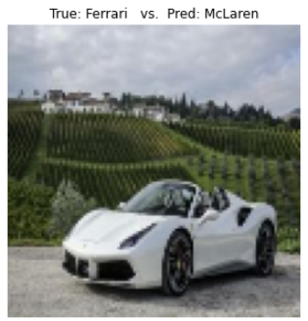
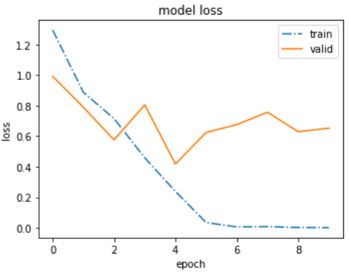
Resultat und Einschätzung
Convolution Matrix:
['Ferrari', 'Lamborghini', 'McLaren']
[[16 2 0]
[ 5 45 0]
[ 2 3 9]]
Auf kleinem Testdatensatz gutes Resultat erzielt mit 89% precision und recall – aber leichtem Overfitting
Auf grossem Datensatz viele Probleme gehabt:
Rechenzeit auf Colab bei 7h – local bei 1.5h !?
Accuracy bei grossem Datensatz ganz mies…
Overfitting
Mögliche Ursache?
Problem mit Detail- und Innenaufnahmen?
Besseres Preprocessing machen?
Vortrainiertes Netz nehmen (RESNET)?

